Slide 1
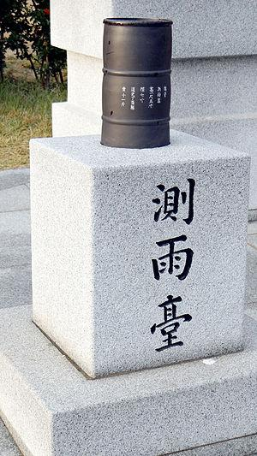
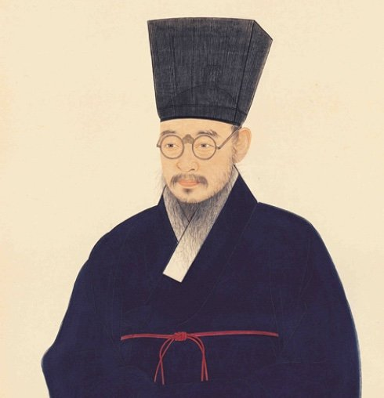
LAB #01: 에피소드 에서의 의사결정
데이터 인문학 에피소드 – 비가 온 양을 정확히 측정할 방법이 없을까?
상황: 우택법으로 정확히 측정할 수 없는 강우량
분석: 측우기, 측우부(가상)
목표: - 정확한 전국 강우량의 측정 - 전국 330 군데 측우기와 측정 규칙 배포
- 측우부(가상)를 통한 강우 분석
방법: 왕에게 측우기 전국 설치 요청
왕의 측우부(가상) 신설 명령
의사결정: 측우기 전국 설치, 측우부(가상) 신설
🡺 정확한 강우량 측정

